Slide 1
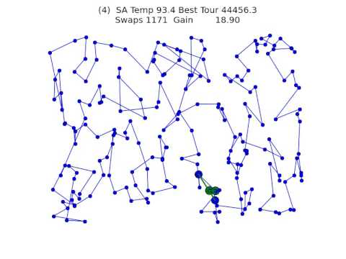
TSP: Travelling Salesman Problem
Curso: Complejidad Algorítmica
Geral Castillo u201716913
Javier Rozas u201711814

Slide 2
Algoritmo de DIJKSTRA:
Es un algoritmo para la determinación del camino más corto, dado un vértice origen, hacia el resto de los vértices en un grafo que tiene pesos en cada arista
La complejidad de este algoritmo es de:
O((|V|+|E|) Log(|V|))

Slide 3
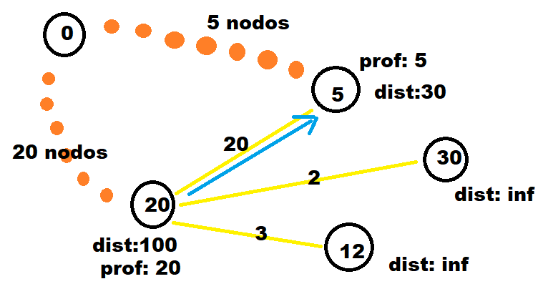
Algoritmo basado en Dijkstra
Modificación principal: Se registra la profundidad de cada nodo recorrido, y se prioriza a los nodos más profundos sobre los más cercanos.
La complejidad de este algoritmo es de:
O((n+|a|)*(Log((n+|a|)*n)))

Slide 4
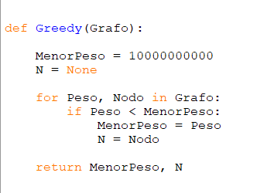
Algoritmo basado en GREEDY:
Algoritmo voraz, seleccionar el vecino más cercano al nodo que esta en proceso
1
2
7
8
0
4
2
El Nodo 0 seleccionara la ruta más corto, o sea la ruta al Nodo 2 → (0, 2)

Slide 5
Algoritmo Greedy aplicado al problema TSP:
Big(o): O(2^(n - 1))
Al aplicar el algoritmo Greedy al problema del Vendedor Viajero surge un problema, no se puede garantizar que la solución dada por el algoritmo pase por todos los nodos (ciudades) del Grafo.
Para solucionar este problema haremos uso de una solución basada en BACKTRAKING
La complejidad de este algoritmo es: Big(o): O(2^(n - 1))

Slide 6
Resultados de la experimentación: Algoritmo basado en Dijkstra
25 capitales regionales: menos de 1 segundo (230 iteraciones)
171 capitales provinciales: menos de 1 segundo (1384 iteraciones)
1678 capitales distritales: menos de 1 segundo (17607 iteraciones)
75512 centros educativos: tarda 2.65 segundos aprox (611390 iteraciones)
145225 centros poblados (Data set completo): tarda 5.11 segundos aprox (1308059 iteraciones)
Importante: Con lo anterior, el algoritmo muestra ser escalable, y funcionar con data de gran tamaño.

Slide 7
Resultados de la experimentación: Algoritmo de basado en Greedy
25 capitales regionales: menos de 1 segundo (180 iteraciones)
171 capitales provinciales: menos de 1 segundo (885 iteraciones)
1678 capitales distritales: menos de 1 segundo (3768 iteraciones)
75512 centros educativos: tarda 1.03 segundos aprox (91141 iteraciones)
145225 centros poblados (Data set completo): tarda 2.49 segundos aprox (181993 iteraciones)
Importante: Con lo anterior, el algoritmo muestra ser escalable, y funcionar con data de gran tamaño.

Slide 8
GRACIAS!!! Totales

